Slide 1




A IMPORTÂNCIA DA INFRA-ESTRUTURA DE QUALIDADE PARA O DESENVOLVIMENTO SUSTENTÁVEL
WORKSHOP – PLANO ESTRATÉGICO DO INNOQ, IP(2024-2028)
Haider Pestamgy – Perito Nacional em Infra-Estrutura de Qualidade e Certificação –UNIDO
Académico, Consultor, Auditor Coordenador Internacional
(Qualidade, Educação, Ambiente, Saúde e Segurança Ocupacional, Segurança Alimentar)
Marracuene, 19 e 20 de Fevereiro de 2024

Slide 2
Conteúdo da Apresentação
Evolução do Conceito da Qualidade
Cultura da Qualidade em Moçambique – Conceitos e Importância
Princípios de Gestão da Qualidade
Relação com outras Normas
O Papel do INNOQ, IP
A Infra-Estrutura de Qualidade - Definição
O Papel da Infra-Estrutura de Qualidade
Porquê a Infra-Estrutura de Qualidade
A Base da Infra-Estrutura de Qualidade (SQAM)
Modelo de Avaliação de Conformidade - Exemplo
O Índice QI4SD
Para Reflexão
Desafios / Perspectivas Futuras para Moçambique
Agradecimentos

Slide 3
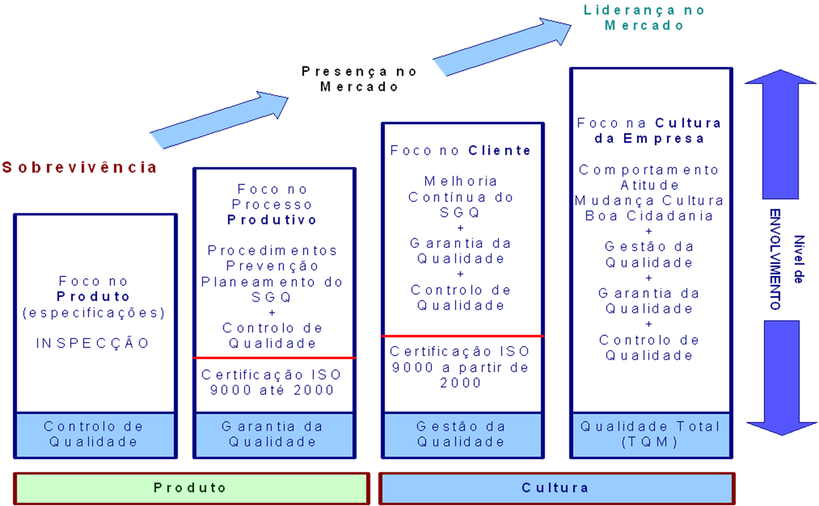
Evolução do Conceito da Qualidade

Slide 4

Evolução do Conceito da Qualidade - Cont.
A ISO 9001:2015 define qualidade dos produtos/serviços de uma organização é determinada pela capacidade de satisfazer os clientes pelo impacto pretendido e não pretendido nas partes interessadas pertinentes.

Slide 5
Evolução do Conceito da Qualidade - Cont.
“Qualidade é adequação ao uso.” (Juran, Joseph)
Ex:1: Uma caneta é concebida para escrever…

Slide 6
Evolução do Conceito da Qualidade - Cont.
“Qualidade consiste na capacidade de satisfazer desejos.” (Deming, William)
Ex: 2: Pagar por um 1litro de combustível 50.00Mt e receber 0,5 litros de combustível;
3: Na construção de casas/edifícios;
4: No fornecimento de frutas.

Slide 7
Evolução do Conceito da Qualidade - Cont.
Qualidade
Atender às especificações;
Exceder as expectativas do cliente;
Adequação ao uso.

Slide 8
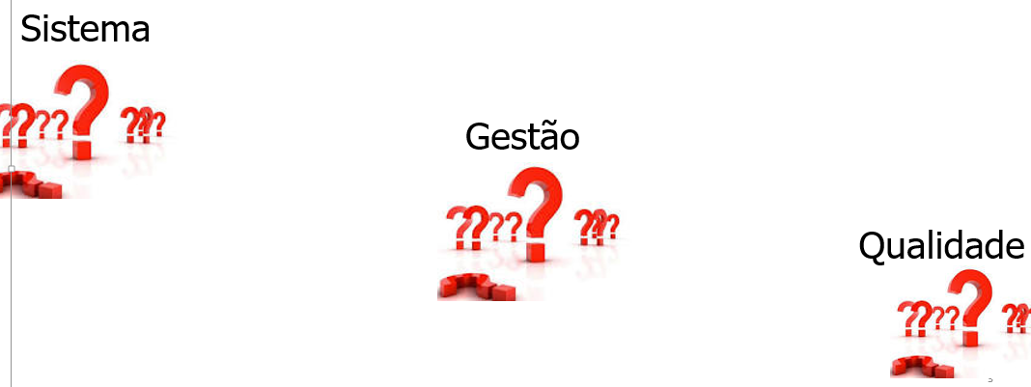
Cultura da Qualidade em Moçambique
Conceitos e Importância

Slide 9
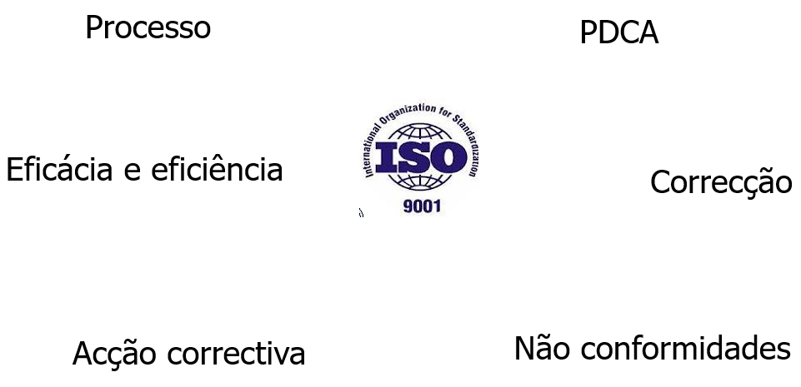
Cultura da Qualidade em Moçambique
Conceitos e Importância – Cont.

Slide 10
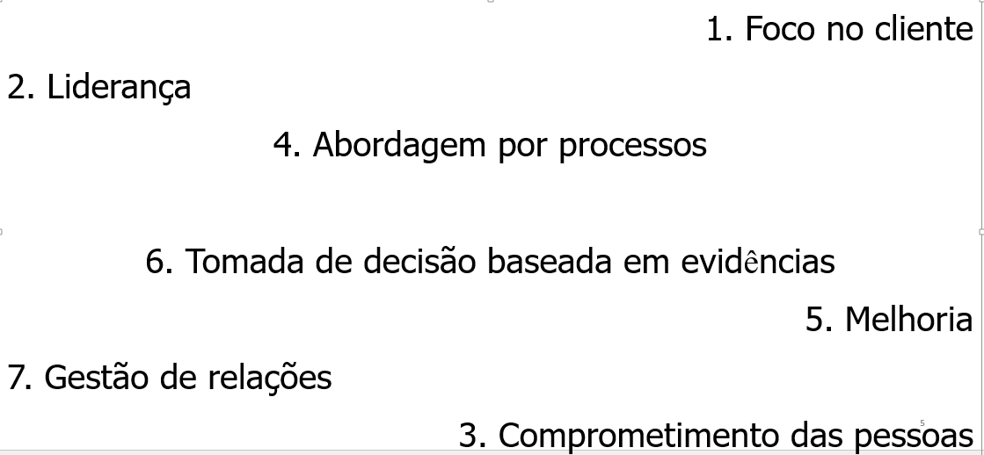
Princípios de Gestão da Qualidade

Slide 11
Relação com outras Normas
- ISO 9000 - Sistemas de Gestão da Qualidade – Fundamentos e Vocabulário;
- ISO 9004 - Gestão do sucesso sustentado de uma organização – Proporciona orientações para as organizações que optam por progredir para além dos requisitos desta Norma.

Slide 12
O PAPEL DO INNOQ, IP
BR: I Série nº. 12 – 24/03/1993;
Instituição pública, tutelada pelo MIC ;
Responsável pela implementação da Política Nacional da Qualidade, através de :
      -Normalização;
      -Metrologia;
      -Certificação.
Gestão da Qualidade que visa o desenvolvimento da economia nacional.

Slide 13
Garantia da QUALIDADE
Metrologia
Normalização
Inspecção e Ensaios
Certificação

Slide 14
A INFRA-ESTRUTURA DE QUALIDADE
Definição:
É um sistema que compreende as organizações (públicas e privadas) juntamente com as políticas, a estrutura legal e reguladora relevante e as práticas necessárias para apoiar e melhorar a qualidade, a segurança e a integridade ambiental de bens, serviços e processos.

Slide 15
O PAPEL DA INFRA-ESTRUTURA DE QUALIDADE
PREOCUPAÇÕES SOCIAIS
(Saúde, Segurança, Meio-Ambiente, Bem-Estar, Comércio Justo, Protecção do Consumidor, Leis e Regulamentos Governamentais)
Normalização
Metrologia
Avaliação da Conformidade
PREOCUPAÇÕES COMERCIAIS (Comercialização, Qualidade, Lucratividade, Manufactura, Distribuição, Compras, Utilização, Especificações, Contratos
Acreditação

Slide 16
PORQUÊ A INFRA-ESTRUTURA DE QUALIDADE?!
AUMENTO DA COMPETITIVIDADE COMERCIAL
DESENVOLVIMENTO ECONÓMICO E SOCIAL (PROTECÇÃO DO CONSUMIDOR)
INTEGRAÇÃO NO COMÉRCIO REGIONAL E INTERNACIONAL

Slide 17
A BASE DA INFRA-ESTRUTURA DA QUALIDADE (S.Q.A.M.)
S = STANDARDS (Normalização)
Avaliação da Conformidade
- Utiliza Técnicas / Mecanismos como: Ensaios e Inspecção, Certificação – Auditorias, Calibração;
- Contribui para o Sucesso do Negócio / Relações Comerciais (Confiança, Interesses dos Clientes, Lucro, Manutenção do Negócio)
M= METROLOGY (Metrologia) –INNOQ, IP: Industrial, Legal (Científica X)
QA = QUALITY ASSURANCE (Avaliação da Conformidade)
Ex: PAC
A= ACCREDITATION (Acreditação)
Ex: IPAC, outros
SUSTENTABILIDADE !!!

Slide 18
MODELO DE AVALIAÇÃO DE CONFORMIDADE – EXEMPLO:
SECTOR VOLUNTÁRIO
SECTOR REGULADO
NORMAS
Requisito técnico específico de produtos ou sistemas
REQUISITOS DO CLIENTE
GOVERNO
Estabelece políticas, leis e regulamentos técnicos
AVALIAÇÃO DA CONFORMIDADE
Comprova que os requisitos técnicos são atendidos. Ensaios e Certificação de inspecção e calibração
AGÊNCIAS REGULADORAS
Administra os regulamentos
FORNECEDOR
CLIENTE
MEDIÇÕES
Suporta o Ensaio e Calibração através de normas nacionais de medição
ACREDITAÇÃO
Assegura competência

Slide 19

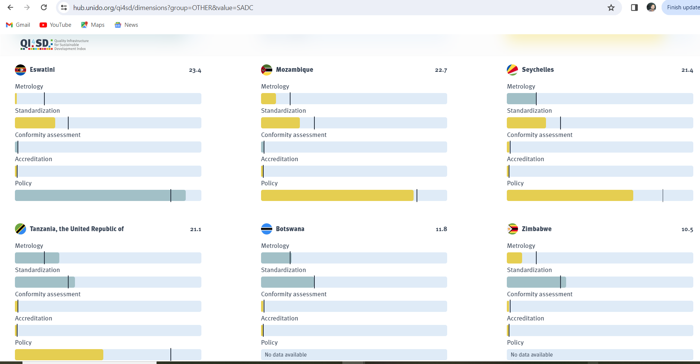
O ÍNDICE QI4SD

Slide 20

O que se Pretende:
- Prontidão e Contribuição da Infra-Estrutura de Qualidade para os ODS utilizando uma abordagem de indicadores compostos.
People
Planet
Prosperity
- Desdobrar esta contribuição nos 3 P’s – Pessoas, Planeta e Prosperidade.
Peace and partnerships

Slide 21
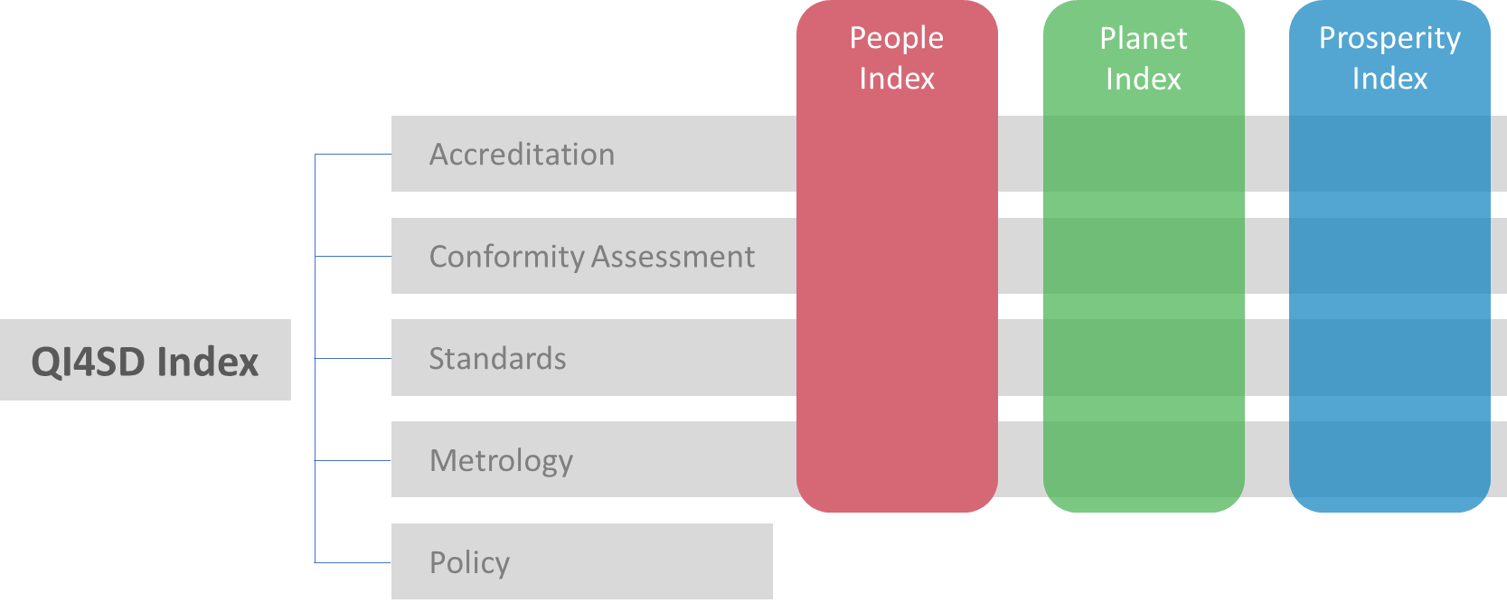
QI4SD Index Conceptual Framework
3 P-indexes
General Index

Slide 22
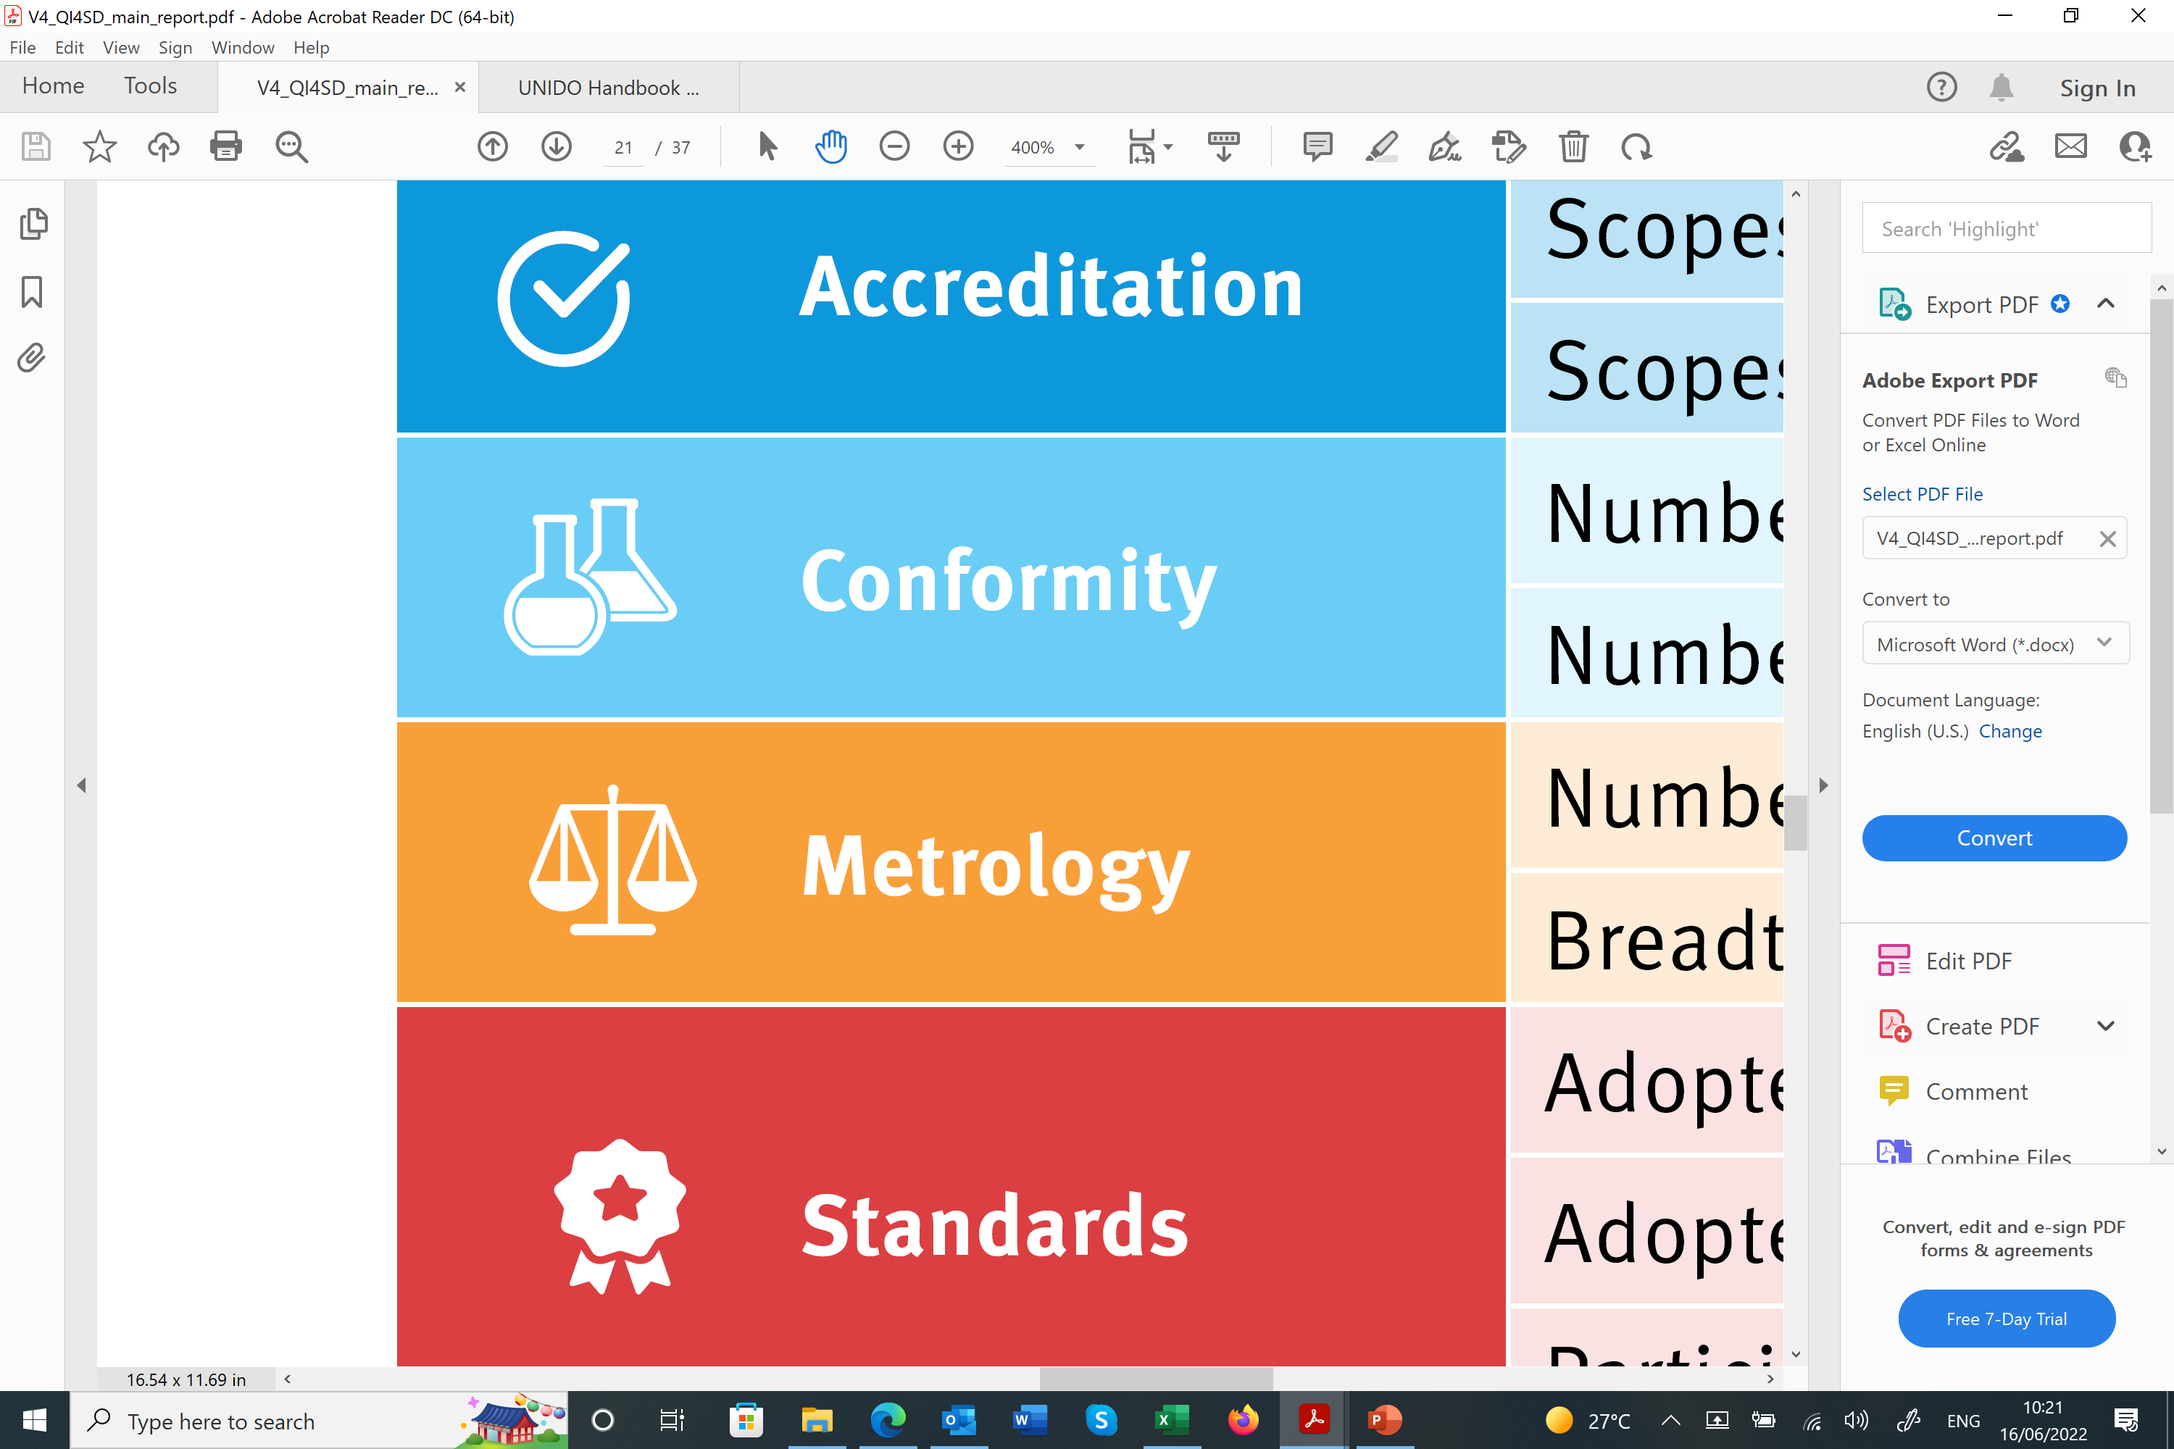

General QI4SD Index
- 5 QI dimensions
- 36 general indicators
- 137 countries

Slide 23
People, Planet & Prosperity Indexes
- 4 QI dimensions
- 9 “P”-indicators

Slide 24
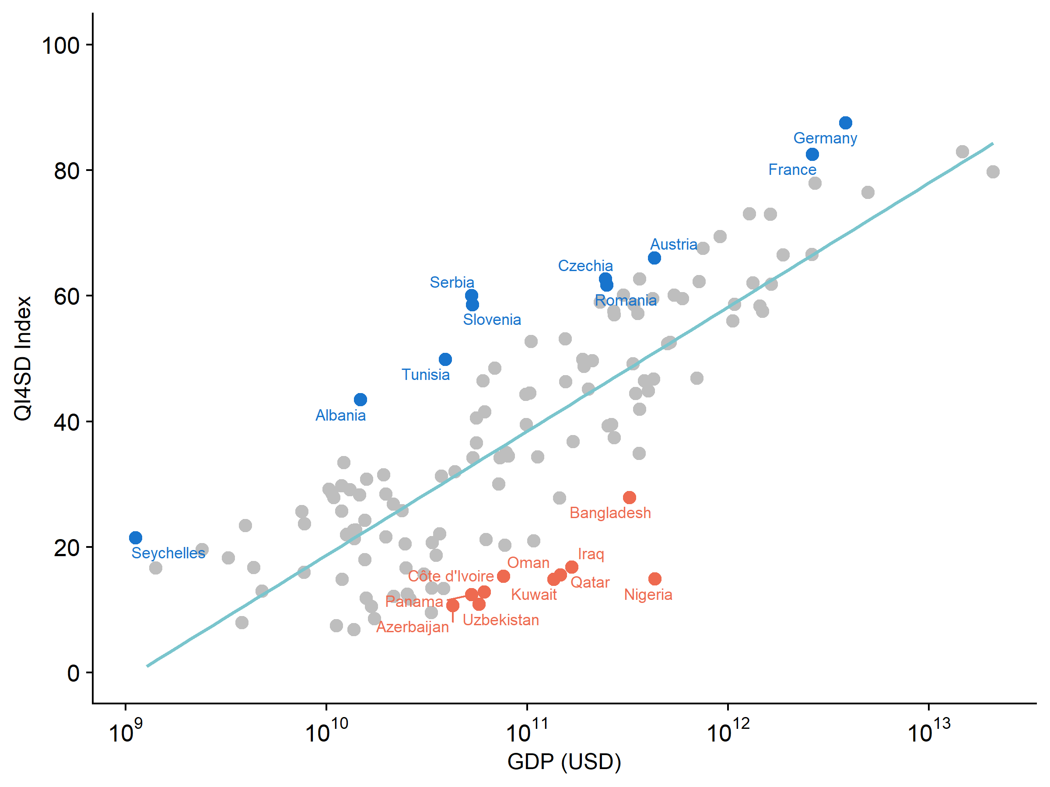
QI overperformers
QI & Economic Development

Slide 25
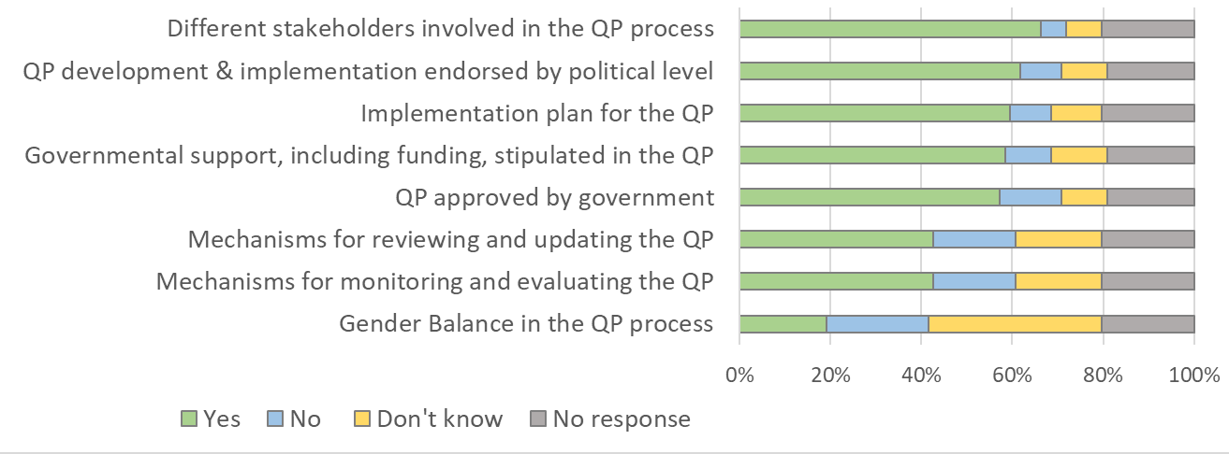
First time Quality Policy (QP) measured in the world
55% countries have national or regional QP and another 30% countries have regulations or directives that define functions and responsibilities of the different areas of QI

Slide 26
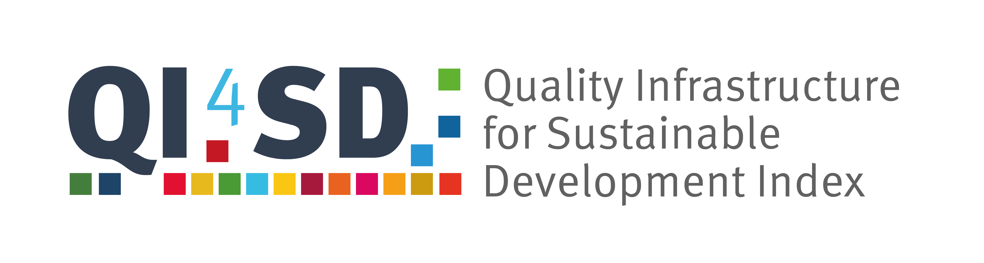
Web portal
https://hub.unido.org/qi4sd/

Slide 27
Para Reflexão…….
“Se você faz bons produtos, torne-os ainda melhores.
Se faz bom atendimento e entrega de serviços de qualidade, então este é o seu negócio”. (Steve Jobs)

Slide 28
Desafios / Perspectivas Futuras para Moçambique
Cultura da Qualidade (Maior exigência: a nível de todos os intervenientes);
Manter o Foco, Persistência, Alinhamento, Comunicação (Infra-Estrutura da Qualidade / Índex QI4SD / Ferramentas /ODS);
Maior Conhecimento / Informação / Exigência (Consumidor);
Melhoria Contínua ( KAISEN);
Confiança!!!
Mercado Global ( Local, Regional e Internacional em Expansão;

Slide 29
Desafios / Perspectivas Futuras para Moçambique - Cont.
Intercâmbio / Comércio Além-Fronteiras;
Aposta em Produtos / Serviços de Qualidade;
Importação de Produtos em Total Conformidade com os Requisitos Legais Nacionais (Normativos, Técnicos) – (Programa de Avaliação de Conformidade – PAC (Protecção da Saúde, Bem-Estar do Consumidor, Ambiente);
Exportação (Regional e Internacional: Atenção às exigências específicas desses Mercados Exigentes!);
Protecção da Economia Nacional!!!

Slide 30


